Slide 1
第6章 JavaScript与CSS交互

Slide 2
学习目标
掌握style属性和className属性的应用
掌握visibility属性和display属性的应用
掌握scrollTop属性的应用

Slide 3
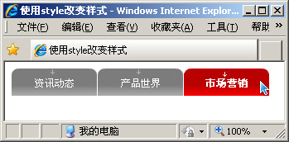
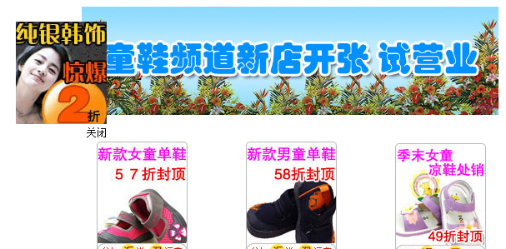
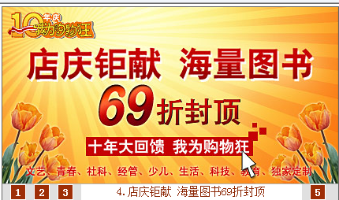
本章任务
任务1：使用JavaScript动态改变导航菜单样式
任务2：制作图片轮显效果
任务3：制作随鼠标滚动的广告图片

Slide 4
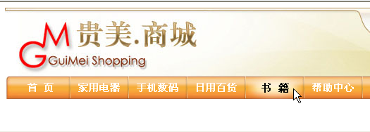
任务1： 使用JavaScript动态改变导航菜单样式
任务描述：
制作贵美网站的导航部分，使用style属性或className属性动态改变菜单样式，要求如下。
默认情况下，“首页”、“家用电器”等文本的背景图片为bg1.jpg，字体大小为14px，加粗显示，字体颜色为白色。
当鼠标指针移到“首页”等文本区域上时，背景图片为bg2.jpg，字体颜色为黑色，字体大小为15px，加粗显示。
当鼠标指针移出文本区域时，文本显示样式与默认情况下相同。

Slide 5


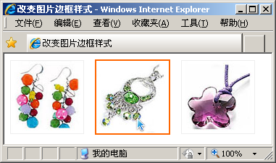
JavaScript访问样式的常用方法
如何动态改变页面元素的样式？
使用getElement系列方法访问元素
改变样式属性：
  Style属性
  className属性

Slide 6

Style属性
HTML元素.style.样式属性＝"值"
document.getElementById("titles").style.color="#ff0000";
document.getElementById("titles").style.font-size="25p";
√
×

Slide 7
style对象的属性
style对象的常用属性
类别 | 属性 | 描述
Padding （边距） | padding | 设置元素的填充
 | paddingTop paddingBottom paddingLeft paddingRight | 设置元素的上、下、左、右填充
Border （边框） | border | 设置四个边框所有的属性
 | borderTop borderBtttom borderLeft borderRight | 设置上、下、左、右边框的属性
类别 | 属性 | 描述
Background （背景） | backgroundColor | 设置元素的背景颜色
 | backgroundImage | 设置元素的背景图像
 | backgroundRepeat | 设置是否及如何重复背景图像
Text （文本） | fontSize | 设置元素的字体大小
 | fontWeight | 设置字体的粗细
 | textAlign | 排列文本
 | textDecoration | 设置文本的修饰
 | font | 在一行设置所有的字体属性
 | color | 设置文本的颜色

Slide 8
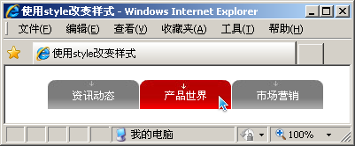
使用style属性制作菜单
如何制作当鼠标移动菜单上时，菜单背景变化？
1、鼠标移到菜单上时改变菜单样式
2、鼠标移出菜单时恢复为原来的样式
Notes:
讲解步骤：
1)引入转换函数：parseFloat（）和parseInt（）函数，介绍它们的功能
2）演示：bug消除了。参考TG7-Source 文件夹中的“＋号用法 2”用例
3）z=x+parseFloat( y ); 讲解为什么就消除bug 了。

Slide 9
常用事件
JavaScript中常用的事件列表
名称 | 描述
onclick | 当用户单击某个对象时调用事件
onmouseover | 鼠标移到某元素之上
onmouseout | 鼠标从某元素移开
onmousedown | 鼠标按钮被按下

Slide 10

使用style属性改变样式
使用style属性改变样式
……
<ul>
<li onmouseover="this.style.backgroundImage='url(images/bg2.gif)'"
onmouseout="this.style.backgroundImage='url(images/bg1.gif)'">资讯动态</li>
<li onmouseover="this.style.backgroundImage='url(images/bg2.gif)'"
onmouseout="this.style.backgroundImage='url(images/bg1.gif)'">产品世界</li>
<li onmouseover="this.style.backgroundImage='url(images/bg2.gif)'"
onmouseout="this.style.backgroundImage='url(images/bg1.gif)'">市场营销</li>
</ul>
……
是否可以对这些相似的重复代码进行简化？

Slide 11
完善菜单特效
思路分析
  设置项目列表的初始状态。
  使用document.getElementsByTagName("li")获取所有的<li>标签。
  在每一个<li>标签设置事件，使用“事件名=function(){…}”的方式设置鼠标移进移出的效果
var objli=document.getElementsByTagName("li");
for(var i=0;i< objli.length;i++){
objli [i].onmouseover=function(){
this.style.backgroundImage="url(images/bg2.gif)";
}
objli [i].onmouseout=function(){
this.style.backgroundImage="url(images/bg1.gif)";
}
}

Slide 12

className属性
HTML元素.className="类样式名"
over和out分别为鼠标移到菜单上和移出菜单时的菜单样式
<ul>
<li onmouseover="this.className='over'" onmouseout="this.className='out'">资讯动态</li>
<li onmouseover="this.className='over'" onmouseout="this.className='out'">产品世界</li>
<li onmouseover="this.className='over'" onmouseout="this.className='out'">市场营销</li>
</ul>
使用className属性修改菜单特效的例子
实现思路：
<li>标签的初始状态不改变，设置两个类样式over和out，分别表示鼠标移至菜单上和移出菜单的效果
在<li>标签中添加上onmouseover事件和onmouseout事件，这两个事件分别设置标签的样式为over和out

Slide 13
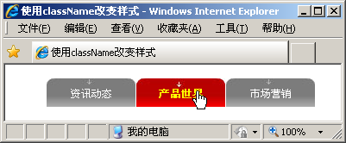
使用函数改变菜单特效
实现思路
  设置每一个li标签的初始状态
  设置两个样式over和out，表示鼠标移至菜单和移出菜单的效果
  统一为每一个li标签设置onmouseover事件和onmouseout事件效果
var len=document.getElementsByTagName("li");
for(var i=0;i<len.length;i++){
len[i].onmouseover=function(){
this.className="over";
}
len[i].onmouseout=function(){
this.className="out";
}
}

Slide 14

任务实现
var len=document.getElementsByTagName("li");
for(var i=0;i<len.length;i++){
len[i].onmouseover=function(){ this.style.backgroundImage="url(images/bg2.jpg)";
this.style.color="#000000";
this.style.fontSize="15px“; }
len[i].onmouseout=function(){ this.style.backgroundImage="url(images/bg1.jpg)";
this.style.color="#ffffff";
this.style.fontSize="14px";
}}

Slide 15
小结
在页面中有一个ID为title的层，当鼠标移动层上时，下面（ ）可以正确的改变层中文字样式。假设var title=document.getElementById("title")
A. title.style.color="#ff0000";
B. title.style.textDecoration="underline";
C. title.style.font-weight="bold";
D. title.style.font-Size="16px";

Slide 16
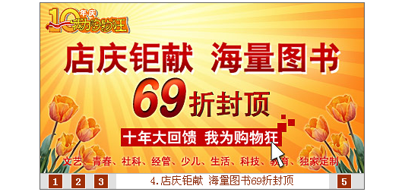
任务2：制作图片轮显效果
任务描述：
带按钮的轮换显示的横幅广告，五张广告图片循环显示，并且下面的标题随图片显示不同的内容，单击数字按钮时可以即时显示对应的图片和相应的标题。

Slide 17
实现思路
页面加载时，使用定时器将图片自动播放，即当前片显示时，其他图片使用display属性设置隐藏
当图片播放到相应图片时，相应数字添加numberOver样式，其他图片相应数字添加number样式。
用户单击数字播放相应图片。

Slide 18

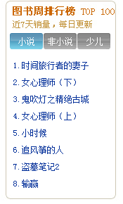

相关知识
如何实现如图所示的页面效果？
设置图片、层等元素的显示和隐藏

Slide 19
visibility
visibility属性的值
值 | 描述
visible | 表示元素是可见的
hidden | 表示元素是不可见的
object.style.visibility="值"

Slide 20
display
display属性的值
值 | 描述
none | 表示此元素不会被显示
block | 表示此元素将显示为块级元素，此元素前后会带有换行符
inline | 表示此元素将显示为行级元素
object.style.display="值"

Slide 21
任务实现
1.实现加载时图片自动播放
……
document.getElementById(“Rotator_”+nowFrame).style.display=“block”; //显示当前图片 document.getElementById(“fig_”+nowFrame).innerHTML=title[i-1]; //显示图片标题 document.getElementById(“fig_”+nowFrame).className=“numberOver”; //设置数字的样式
……

Slide 22
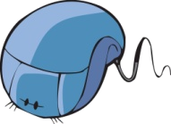
练一练：
根据任务2提供的素材实现页面加载时每隔4秒自动播放图片。

Slide 23
任务实现
2.如何实现单击数字时播放相应图片？
……
function show(num)
{
if(Number(num))
{
nowFrame=num; //通过参数改变当前播放的图片
}
……

Slide 24
任务实现
3.当多次单击数字时，为什么播放速度会加快，如何解决？
……
function show(num)
{
if(Number(num))
{
nowFrame=num; //通过参数改变当前播放的图片
clearTimeout(timer); //清除原来创建的定时器
}
……

Slide 25
练一练：
实现任务2图片轮显效果，页面加载时图片自动播放，单击数字时可以播放相对应的图片。

Slide 26
任务3：制作随鼠标滚动的广告图片
任务描述：
当滚动条向下或向右移动时，图片和关闭按钮随滚动条移动，相对于浏览器的位置固定。
单击关闭按钮，页面中的图片和关闭按钮不显示。

Slide 27
实现思路
把广告图片放在一个div中，并且div总是显示在页面的上方
使用getElementById()方法获取层对象，并且获取层在页面上的初始位置
根据鼠标滚动事件，获取滚动条滚动的距离
随着滚动条的移动改变层在页面上的位置

Slide 28
相关知识
如何实现广告图片总是显示在页面上方，并且随滚动条同步移动？
1.使用JavaScript获取层的top和left样式值
2.使用JavaScript获取滚动条滚动的距离scrollTop值
3.同步移动：设置层的top值=初始值+滚动距离

Slide 29

获取样式属性值
获取行内样式的方法
document.getElementById(elementId).样式属性值
var divObj=document.getElementById("test");
var objTop=divObj.style.top;
获取类样式的方法
  currentStyle (IE、Opera)
  getComputedStyle() (FireFox、chrome、safari)
var divObj=document.getElementById("test");
var objTop= divObj.currentStyle.top;
var objTop =document.defaultView.getComputedStyle(divObj,null).top;

Slide 30

制作随鼠标滚动的广告图片
使用currentStyle或getComputedStyle() 可以获得层在网页中的位置，但是如何获取滚动条滚动的距离呢？
scrollTop、scrollLeft属性
属性 | 描述
scrollTop | 设置或获取位于对象最顶端和窗口中可见内容的最顶端之间的距离
scrollLeft | 设置或获取位于对象左边界和窗口中目前可见内容的最左端之间的距离

Slide 31
获取滚动条在窗口中滚动的距离
scrollTop 属性有浏览器兼容性问题，在不同
浏览器使用不同方法获取：
IE、FireFox浏览器
document.documentElement.scrollTop
谷歌浏览器
document.body.scrollTop

Slide 32
任务实现
function inix(){
adverObject=document.getElementById("adver"); //获得层对象
if(adverObject.currentStyle){
adverTop=parseInt(adverObject.currentStyle.top);
adverLeft=parseInt(adverObject.currentStyle.left);
}
else{
adverTop=parseInt(document.defaultView.getComputedStyle(adverObject,null).top);
adverLeft=parseInt(document.defaultView.getComputedStyle(adverObject,null).left);
}}
function move(){
var scrollTop=parseInt(document.body.scrollTop)|parseInt(document.documentElement.scrollTop);
var scrollLeft=parseInt(document.body.scrollLeft)|parseInt(document.documentElement.scrollLeft);
adverObject.style.top=adverTop+scrollTop+"px“;
adverObject.style.left=adverLeft+scrollLeft+"px";
}
window.onload=inix;
window.onscroll=move;

Slide 33
任务实现
实现广告层关闭功能
function closeAdv()
{
document.getElementById("adver").style.display="none";
}

Slide 34
总结
使用JavaScript改变样式的两种方法
    使用style属性
    使用className属性
获取对象样式属性值
    使用style属性对象获取内联样式属性值
    使用currentStyle对象和getConputedStyle方法获取样式中的属性值

Slide 35
教育改变生活

